Slide 1
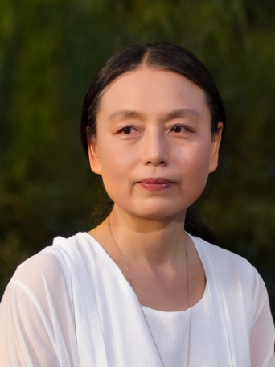
杨莉萍
药理学博士，主任药师，资深临床药师
原华西医科大学学士
澳大利亚 RMIT大学 博士
现任北京医院药学部副主任
北京大学和沈阳药科大学硕士生导师
曾留学：日本东京大学、澳洲Monash医学中心、美国USF大学
从事临床药学工作30余年，创立了药物基因实验室
建立了临床治疗药物的基因检测系统和报告系统
太素脉法传人：不用病家开口，便知病在何处

Slide 2
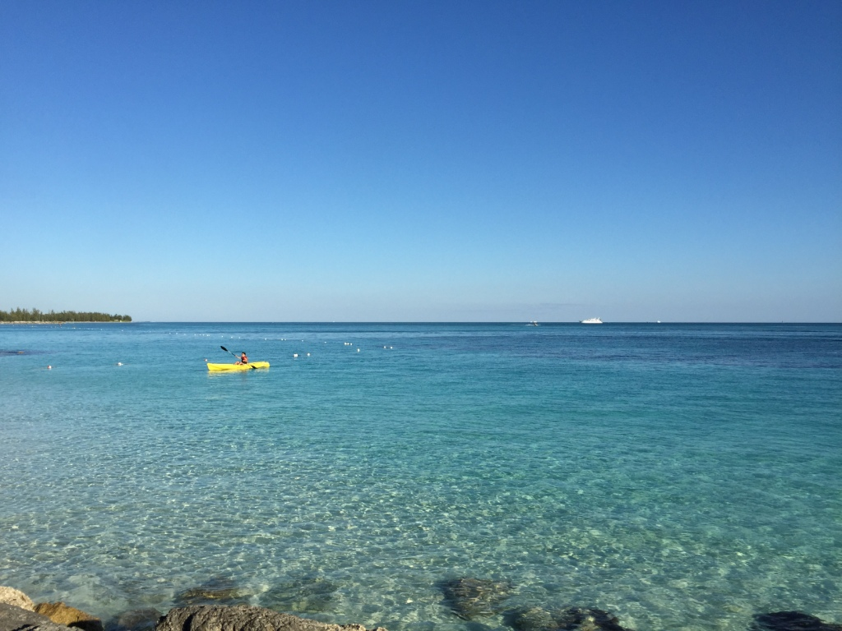
糖尿病肾病高血压的调理
杨莉萍
北京医院 药学部
2019.10.23

Slide 3
内 容
1
糖尿病与慢性肾脏病
2
糖尿病与高血压
3
药学与肾内科MDT门诊病例

Slide 4
慢性肾脏病&糖尿病的流行病学
流行病学调查
中国慢性肾脏病：成人-患病率为10.8%，据此估算18岁以上慢性肾脏病人数约1.195亿
45岁以上中年及老年人群中，慢性肾脏病患病率达到11.5%
中国糖尿病：成人-患病率达11.6%，据此估计我国糖尿病患者人数约1.139亿
糖尿病患者慢性肾脏病发生风险较非糖尿病患者增加2.6倍
美国流行病学调查显示，年龄≥20岁的2型糖尿病患者有39.7%合并慢性肾脏病
我国住院糖尿病患者的回顾性研究表明，52.25%的糖尿病患者合并肾脏并发症
上海市区30岁以上2型糖尿病患者慢性肾脏病患病率可达63.9%
2型糖尿病合并慢性肾脏病口服降糖药用药原则中国专家共识2015

Slide 5
CKD 和 DKD
慢性肾脏疾病：chronic kidney disease，CKD
糖尿病肾脏病：diabetic kidney disease，DKD
CKD是严重的公共卫生问题、
首位病因：慢性肾小球肾炎 ； 重要病因：糖尿病肾脏病-DKD
糖尿病正逐渐成为慢性肾脏病的主要致病原因
DKD在终末期肾病(ESRD)中
占16.4%，未来可能会成为ESRD的首位病因
是我国糖尿病研究和治疗领域面临的重大问题
2015中国成人糖尿病肾脏病临床诊断的专家共识

Slide 6
慢性肾脏病的诊断标准
以下任何一种表现持续时间超过3个月
肾脏受损的标志 (1个或更多) | 白蛋白尿[UAER≥30mg/24h，UACR≥30mg/g(≥3mg/mmol)]，尿沉渣异常
 | 由于肾小管功能紊乱导致的电解质及其他异常
 | 组织学检测异常
 | 影像学检查有结构异常
 | 有肾脏移植病史
GFR降低 | GFR＜60ml·min⁻¹·(1.73m²)⁻¹(GFR分期的3a～5)
GFR：肾小球滤过率；UAER：尿白蛋白排泄率；UACR：尿白蛋白/肌酐比值
2型糖尿病合并慢性肾脏病口服降糖药用药原则中国专家共识2015

Slide 7
慢性肾脏病肾功能的分期
分期 | 特征 | GFR[ml·min⁻¹·(1.73m²)⁻¹]
1 | 肾脏损害，GFR正常或升高 | ≥90
2 | 肾脏损害，GFR轻度降低 | 60～89
3a | GFR轻中度降低 | 45～59
3b | GFR中重度降低 | 30～44
4 | GFR重度降低 | 15～29
5 | 肾衰竭 | ＜15
肾脏损害定义为病理学、尿液、血液异常或影像学检查异常；GFR：肾小球滤过率
2型糖尿病合并慢性肾脏病口服降糖药用药原则中国专家共识2015

Slide 8
糖尿病肾脏病的定义
DKD系
慢性高血糖所致的肾脏损害，病变可累及全肾
包括：肾小球、肾小管肾间质、肾血管等
主要特征
持续性白蛋白尿、肾小球滤过率(GFR)进行性下降为，可进展为ESRD
典型的肾脏形态学改变包括
肾小球基底膜增厚、肾小球硬化、系膜基质增宽、足细胞丢失
肾小管基底膜增厚、肾小管萎缩及细胞凋亡增加
肾间质炎性浸润、肾间质纤维化、管周毛细血管稀疏
出入球小动脉壁玻璃样变，尤以出球小动脉的玻璃样变更具特征性
2015中国成人糖尿病肾脏病临床诊断的专家共识

Slide 9
糖尿病肾病
糖尿病肾病的主要病理改变
肾小球基底膜增厚、肾小球系膜区细胞外基质沉积，最终肾小球硬化伴或不伴肾小管间质纤维化
肾小球受累临床主要表现为进行性肾小球滤过率降低和尿白蛋白排泄增多
随着病程的进展，当出现严重肾小球硬化时，肾脏会逐步缩小
微量白蛋白尿是糖尿病肾病的早期临床表现，也是诊断糖尿病肾病的重要依据
糖尿病肾病自然病程分为5期
急性肾小球高滤过期、正常白蛋白尿期(尿蛋白排泄正常或间歇性白蛋白尿)
早期糖尿病肾病期(持续微量白蛋白尿)
临床糖尿病肾病期(显性白蛋白尿，部分进展为肾病综合征)、肾衰竭期
糖尿病肾病是糖尿病患者肾衰竭的主要原因
肾小管损伤在疾病的早期即可出现，可先于肾小球病变发生
2017 糖尿病微循环障碍临床用药专家共识

Slide 10
DKD肾小球受累的分期
临床分期：
采用2012年KDIGO的CKD评估、病因-肾小球滤过率-白蛋白尿(CGA)分期
诊断用G1～5、A1～3表示
G代表估计肾小球滤过率(eGFR)分期，A代表尿白蛋白排泄分期
G1～2A2期且不合并糖尿病视网膜病变时，此时糖尿病患者尿白蛋白排泄的升高常由非肾脏因素所致
如血管内皮、血压、胰岛素抵抗、饮食及血糖等因素
G3a～5A1期DKD患者，即正常白蛋白尿DKD患者，在1型和2型糖尿病患者中均占有一定比例
肾小球病理分级
2010年肾脏病理学会(RPS)国际专家组制定的分级系统
适用于1型和2型糖尿病患者
根据肾脏组织光镜、免疫荧光染色和电镜的改变
2015中国成人糖尿病肾脏病临床诊断的专家共识

Slide 11
2012年KDIGO的CKD分期
肾小球 滤过率分期 |  | GFR [ml·min¹ · (1.73m²)⁻¹] | 白蛋白尿分期
 |  |  | 正常到中度增加 (A1期＜30mg/g或＜3mg/mmol) | 中度增加 (A2期)30～300mg/g或3～30mg/mmol | 重度增加 (A3期)＞300mg/g或＞30mg/mmol
G1 | 正常或升高 | ≥90 | 低危 | 中危 | 高危
G2 | 轻度降低 | 60～89 | 低危 | 中危 | 高危
G3a | 轻到中度降低 | 45～59 | 中危 | 高危 | 极高危
G3b | 中到重度降低 | 30～44 | 高危 | 极高危 | 极高危
G4 | 重度降低 | 15～29 | 极高危 | 极高危 | 极高危
G5 | 肾脏衰竭 | ＜15 | 极高危 | 极高危 | 极高危
2015中国成人糖尿病肾脏病临床诊断的专家共识

Slide 12
2010年RPS 的DKD肾小球病理分级标准
分级 | 描述 | 标准
Ⅰ | 单纯肾小球基底膜增厚 | 光镜下显示无或轻度特异性改变；电镜提示肾小球基底膜增厚： 女性＞395nm，男性＞430nm(年龄≥9岁)；病理改变未达Ⅱ、Ⅲ或Ⅳ级
Ⅱa | 轻度系膜基质增宽 | ＞25%的肾小球有轻度系膜基质增宽；病理改变未Ⅲ、Ⅳ级
Ⅱb | 重度系膜基质增宽 | ＞25%的肾小球有重度系膜基质增宽；病理改变未Ⅲ、Ⅳ级
Ⅲ | 结节性硬化 Kimmelstiel-Wilson病变 | 一个以上结节性硬化(Kimmelstiel-Wilson病变)；病理改变未达Ⅳ级
Ⅳ | 晚期糖尿病肾小球硬化 | 总肾小球硬化＞50%，同时存在Ⅰ～Ⅱ级病理改变
2015中国成人糖尿病肾脏病临床诊断的专家共识

Slide 13
内 容
1
糖尿病与慢性肾脏病
2
糖尿病与高血压
3
药学与肾内科MDT门诊病例

Slide 14
糖尿病与高血压
糖尿病与高血压的关系：恶性循环
高血压可推进糖尿病肾病的进展
糖尿病肾病所引起的肾小球动脉硬化又可造成肾性高血压的发生
高血压对糖尿病肾病的影响机制
主要与血流动力学改变、RAS系统兴奋有关
RAS系统长期活跃：造成肾小球处于高滤过、高灌注状态, 造成蛋白尿现象
肾血流动力学改变：血小板凝聚↑、血液粘稠度↑、血管通透性↑, 系膜细胞基质↑→蛋白尿排泄→肾功能损伤
研究发现
收缩压每下降10 mm Hg, 则糖尿病患者发生并发症的风险对应下降12%,
收缩压每升高10 mm Hg, 则糖尿病肾病的发生几率就增加3%
在控制糖尿病患者血糖时, 必须要同时严密监控其血压

Slide 15
预防心血管事件
糖尿病合并CKD 3b期
或更高阶段患糖尿病合并CKD 3b期或更高阶段
存在心力衰竭、缺血性心脏病、高血压等危险因素的患者
可预防性地使用患者能够耐受的最大剂量血管紧张素转换酶抑制剂(ACEI)(1B)
当患者不耐受ACEI时可以换为血管紧张素受体拮抗剂(ARB) (2B)
不建议ACEI、ARB或直接肾素抑制剂(RI)联用(1A)
可尝试使用选择性β受体阻滞剂，以预防心源性猝死(2C)，远期获益尚不清楚
建议使用亲脂性而非亲水性β受体阻滞剂(2C)

Slide 16
老年人群
糖尿病肾病合并高血压的老年人群肾素水平不高
ACEI或ARB效果可能欠佳, CCB和利尿剂效果更好
研究发现
老年和老老年高血压中CCB、利尿剂应用比例高
中青年高血压ACEI/ARB应用更多
血浆肾素活性特点
周期性变化：夜间睡眠时活性达高峰, 每天下午降至谷值
建议反勺型和非勺型高血压
晚间服用ACEI/ARB, 加强降压效果，恢复勺型血压的效应

Slide 17
血压控制的靶目标-更低
DKD已成为导致终末期肾病（ESRD）的首要致病因素
DKD早期，通过严格控制血糖、血压，可有效阻止病情的进展
对DKD患者，血压控制的靶目标应较普通人群更低
DKD属中医“水肿”、“虚劳”、“关格”等范畴
糖尿病合并CKD 3b期或更高阶段
更低的血压靶目标是否能够延缓肾功能进展、降低患者病死率尚不确定

Slide 18
DKD临床表现
症状
临床期肾病：水肿、腰酸腿软、倦怠乏力、头晕耳鸣等症状
肾病综合征：伴有高度水肿
肾功能不全氮质血症：纳差，甚则恶心呕吐、手足搐搦
合并心衰：胸闷、憋气，甚则喘憋不能平卧
基本特点
本虚：气阴两虚-脾气虚、肾气虚，肝肾阴虚
标实：痰热郁瘀，所及脏腑以肾、肝、脾为主，病程较长，兼证变证蜂起
糖尿病肾病中医防治指南2011

Slide 19
内 容
1
糖尿病与慢性肾脏病
2
糖尿病与高血压
3
药学与肾内科MDT门诊病例

Slide 20
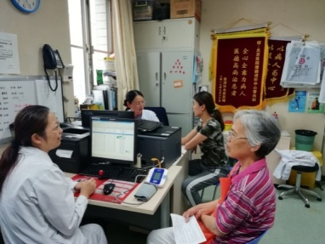
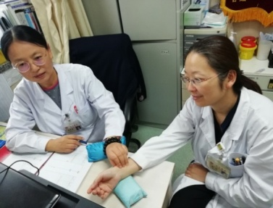
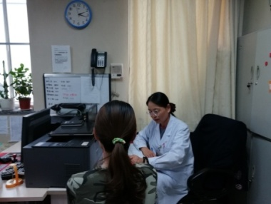
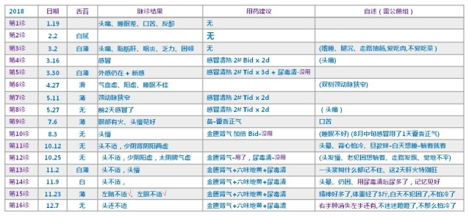
MDT联合门诊：肾内科随诊与个体化用药门诊
2018年1月 开始-现在
每周五上午半天门诊
共诊治~60名患者200+次
总结了20例随访20次以上
糖尿病肾病随访患者
接受用药建议的都有改善
收到患者和医生护士的好评

Slide 21
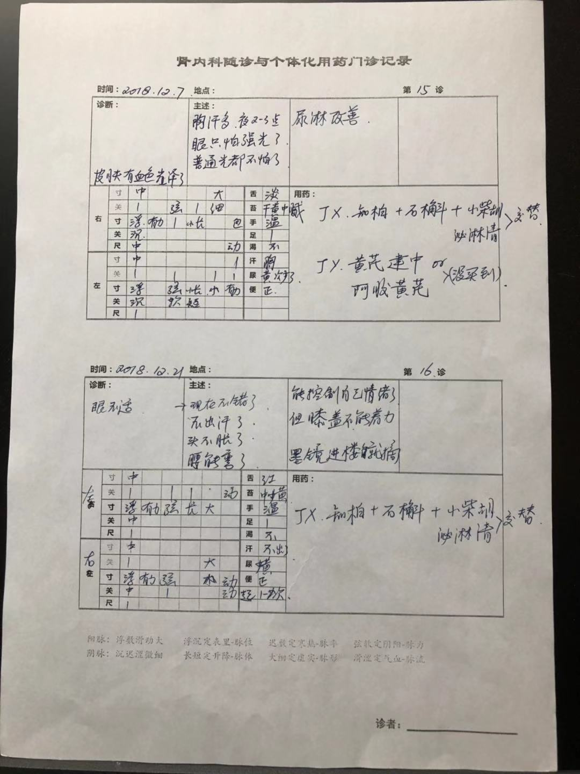
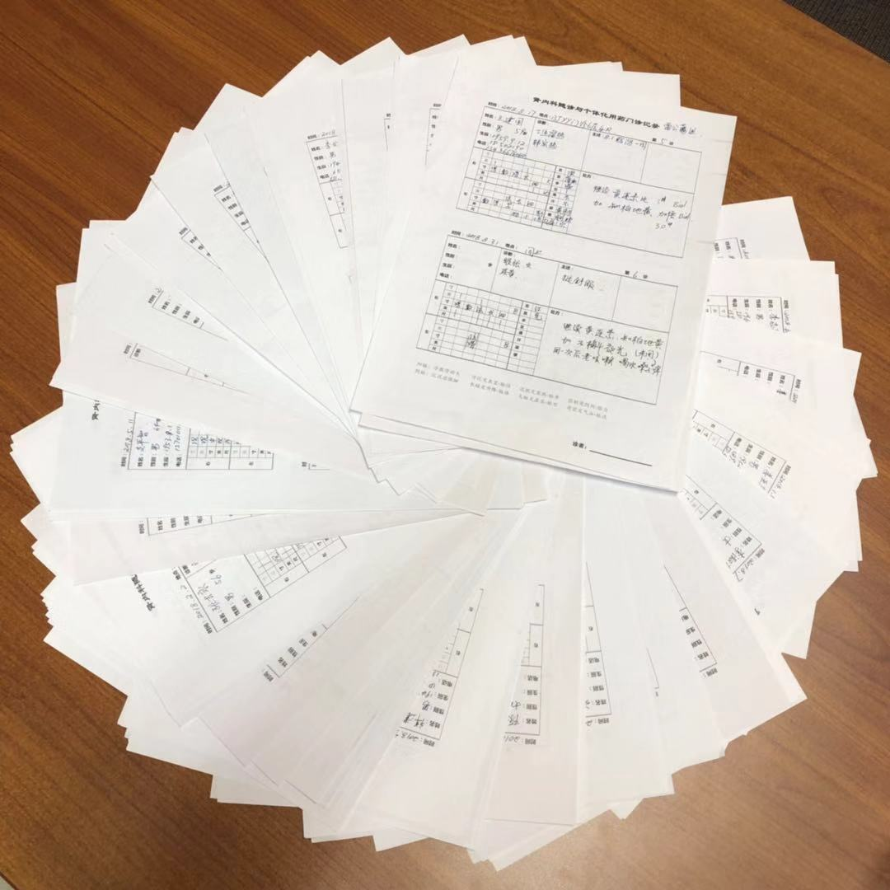
临床药学
MDT门诊
工作药历
一页纸正反面
患者基本信息
脉象、体征
诊断、治疗
用药、建议

Slide 22
张吉*，男，56岁，主述：头痛、反复感冒、尿少、便秘、忧虑 脉象：沉-数-弦-长-细 ►► 中-平-不弦-不长-不细 诊断：糖尿病肾病-2017，高血压-1979
2018 | 日期 | 舌苔 | 脉诊结果 | 用药建议 | 疗效（对照）
第1诊 | 2.2 | 白腻黑 | 睡眠差、头痛
第2诊 | 3.2 | 黄黑 | 咽炎、小便难、年轻时受寒
第3诊 | 3.16 | 黑 | 感冒、伤心、鼻炎 | 感冒清热 2# Bidx3d
第4诊 | 3.30 | 黑 | 外感、反酸、纳差、胃炎 | 感冒清热 2# Tidx3d | 3d后神清气爽，如20-30岁状
第5诊 | 4.27 | 黄黑 | 睡眠差、外感多日 | 感冒清热 2# Qidx1d后 防风通圣 1# Tidx2d | 之后每天大便，感觉特好
第6诊 | 5.11 | 黄黑 | 睡眠差、心烦头痛、面肿 | （防风通圣当零食） | 主述-忧虑、尿少、水肿
第7诊 | 5.27 | 黄腻黑 | 气血两虚 | 继续防风通圣 | 大便较正常、心情平静了、血糖血压正常了
第8诊 | 7.6 | 薄褐 | 眼部不适 (主述右眼有沙粒感) |  | 有点精神了、舌苔见淡
第9诊 | 7.20 | 腻褐 | 胆火不降 （主述昨天感冒） | 感冒清热 、防风通圣
第10诊 | 8.31 | 后黑 |  | 防风通圣+小柴胡 1# Bid | 主述-便秘改善、感冒少了
第11诊 | 10.12 | 厚白褐 |  | 防风通圣Qod+感冒清热 QN 小柴胡 PRN | 自防风通圣-大便改善后心情不消极了，愿意做饭了，活得像个人了——全面改善了
第12诊 | 10.25 | 厚腻黄 | 有烦心事 | 防风通圣Qod+小柴胡 | 有味觉了，觉得之前的烟劲大了
第13诊 | 11.9 | 黄腻 |  | 氢氯噻嗪，停防风通圣 | 睡眠好了，血压不高了，但脸和肚子肿
第14诊 | 11.23 | 黄腻 | 心情不好 | 尿毒清 + 防风通圣 | 周一受寒，感冒清热颗粒

Slide 23
张凤*，男，55岁，症状：熬夜15年, 怕热/耳鸣10年, 全身肿3年, 今年怕冷, 食欲差, 旦欲昧, 带呼吸机睡觉 脉象：沉-弦-短-细-无力 ►► 中-弦-小长-细-有力 诊断：2014-糖尿病、2015-肾病、2016-脑梗，重度呼吸暂停综合征
2018 | 日期 | 舌苔 | 脉诊结果 | 用药建议 | 自述（雷公藤组）
第1诊 | 1.19 |  | 头痛、睡眠差、口苦、反酸 | 无
第2诊 | 2.2 | 白腻 |  | 无
第3诊 | 3.2 | 白薄 | 头痛、脂肪肝、咽炎、乏力、困顿 | 无 | (嗜睡、腿沉、走路抽筋,爱吃肉,不爱吃菜 )
第4诊 | 3.16 |  | 感冒 | 感冒清热 2# Bid x 2d | (头痛)
第5诊 | 3.30 | 白薄 | 外感仍在 + 新感 | 感冒清热 2# Tid x 3d + 尿毒清-没用
第6诊 | 4.27 | 滑 | 气血虚、阳虚、睡眠不佳 |  | (双侧颈动脉狭窄)
第7诊 | 5.11 | 薄 | 颈动脉狭窄 | 感冒清热 2# Tid x 2d
第8诊 | 5.27 | 无 | 前2天感冒了 | 感冒清热 2# Tid x 2d | （头痛）
第9诊 | 7.6 | 薄 | 眼部有火、头懵见好 | 备-藿香正气 | 口苦
第10诊 | 8.3 | 无 | 头懵 | 金匮肾气 加倍 Bid-没用 | (睡眠不好) (8月中旬感冒用了1天藿香正气)
第11诊 | 10.12 | 无 | 头不适，少阴肾阴阳两虚 |  | 头晕、背心怕冷、旦欲昧-白天想睡-躺着就着
第12诊 | 10.25 | 无 | 头不适，少阴阳虚，太阴脾气虚 | 金匮肾气-用了，尿毒清-没用 | (头发懵、老犯困想躺着、走路发飘、觉地不平)
第13诊 | 11.2 | 白薄 | 头不适，头懵 | 金匮肾气+六味地黄+尿毒清 | 一头浆糊什么都记不住、这2天肝火特别旺
第14诊 | 11.9 | 白 | 头不适， | 金匮肾气+六味地黄+尿毒清 | 头晕、仍困、用尿毒清后尿多了，记忆见好
第15诊 | 11.23 | 薄 | 左脑不适√、左眼不适√ | 金匮肾气+六味地黄+尿毒清 | 精神好多了,体重轻了3斤,白天不犯困了,不怕冷了
第16诊 | 12.7 | 无 | 头还不适 | 金匮肾气+六味地黄+尿毒清 | 右手肿消失左手还有,不迷迷瞪瞪了,不那么怕冷了

Slide 24
刘斌*，男，38岁，主述：怕冷 (2012眼底出血打激光后水肿，雷珠单抗10+诊) 脉象：沉-数-弦-长-细 ►► 中-数-不弦-短-细 诊断：糖尿病肾病，痛风-2010，高血压-2017，心脏脐桥
2018 | 日期 | 舌苔 | 脉诊结果 | 用药建议 | 疗效（雷公藤组）
第1诊 | 3.9 | 薄黄 | 头痛 睡眠差 鼻炎 感冒 胆囊壁毛糙 | 感冒清热 2# Tidx2d | 熬夜10+年，去年开始怕冷
第2诊 | 4.8 | 薄黄 | 新感（4天） | 感冒清热 2# Tid | 晕
第3诊 | 5.4 | 薄白 | 感冒、气虚、血虚、阳虚 |  | 膝盖痛、干活后乏力、站一会后背酸痛，R95
第4诊 | 6.15 | 薄 |  | 知柏地黄-未用 五子衍宗-自服 | 腹胀、口苦、鼻子干、乏力、困顿，R105
第5诊 | 6.29 | 薄 | 睡眠差 、纳差、气血上逆、头痛 | 当归苦参-20d 五子衍宗-自服 | 头晕乏力、嗳嗝、后背酸、不想吃东西
第6诊 | 9.7 | 薄 | 眼胀（3d前受凉腹泻） | 黄连素 2# Qd x3d–腹泻好了 | 头不痛了，腹胀/口苦/鼻子干缓解
第7诊 | 10.19 | 薄黄 | 头胀眼胀 心火上炎上盛下虚阴阳两虚 | 五子衍宗-自服 | 总流涕-时清时黄，上楼有点喘
第8诊 | 11.2 | 干无 | 眼胀、头晕、下焦湿热 | 四妙丸 1# + 小柴胡 2# Bid | 能吃了（JY-停-五子衍宗）
第9诊 | 11.30 | 黄白 |  | 大柴胡-2d 玉泉 + 芪蛭降糖 | 大便干、血丝眼、眼睑肿、中餐后腹胀

Slide 25
姜亚*，男，65岁，主述：左侧头痛，2009-心脏搭桥，2015-换人工晶体-有眼底出血 脉象：沉-弦-长短-细 ►► 中-弦软-小长-小细 诊断：2008-糖尿病肾病、三高10年，2009-CABG术后，冠脉粥样硬化 双肾弥漫性病变
2018 | 日期 | 舌苔 | 脉诊结果 | 用药建议 | 疗效（雷公藤组）
第1诊 | 1.19 | 淡黄 | 头痛、全身轻微水肿 |  | 左侧头痛
第2诊 | 2.2 | 白 |  |  | 房早、口苦、指尖-足尖麻
第3诊 | 3.2 | 黄 | 头痛、颈动脉斑块、肝火内动 | 脑得生（白天用后头痛好转） | 口苦、时甜/咸、大腿酸沉-越来越重
第4诊 | 3.16 | 薄黄 | 头痛、感冒 | 感冒清热颗粒 2# Qid x 2d（好转）
第5诊 | 3.30 | 薄黄 | 睡眠不佳、头痛好转√ | 脑得生 + 尿毒清 | 半夜3点准醒、足肿好转
第6诊 | 5.11 | 薄黄 |  | 脑得生 + 尿毒清
第7诊 | 7.20 | 黄黑 | 头不适 | 脑得生 + 尿毒清 | 偶尔头痛 手足不肿了不麻了 鞋大了 手指骨弯可见 嗓子疼、口苦/甜/咸、面赤、想吃不敢吃
第8诊 | 8.17 | 薄黄 |  | 脑得生 + 尿毒清 + 金匮肾气 | 依赖脑得生了，不吃就头痛
第9诊 | 8.31 | 薄 | 左眼有火、左嗓子有火 | 脑得生 + 尿毒清 + 石斛夜光 | 3d后带状疱疹了-溴夫定6#Qd x6d好了-中药全停
第10诊 | 10.12 | 薄黄 | 胃热 痰饮脾气虚、少阴肾阳虚 | 脑得生 + 金匮肾气 + 清胃黄连-未用
第11诊 | 11.23 | 黄 | 眼部不适 | 脑得生 + 金匮肾气 + 培元通脑 | 手尖麻好多了 ，足尖麻更大了

Slide 26
陈金*，女，58岁，主述：慢性咽炎、白内障术后、视物不清 脉象：沉-数-软-短 诊断：糖尿病肾病，高血压-1991，2017椎间盘突出+骨刺-躺3个月
2018 | 日期 | 舌苔 | 脉诊结果 | 用药建议 | 疗效（雷公藤组）
第1诊 | 6.15 | 黄腻 | 睡眠不佳 头痛 肩痛 颈椎不好 脾虚 | 早起空腹服降压药
第2诊 | 6.29 | 薄 | 头痛缓解、无名火起 升结肠便秘 | 早睡觉、少食盐 | 改时间服药头不晕了
第3诊 | 7.13 | 薄白 |  | 用曲别针行太虚针法-立缓 | 头晕目眩-不敢睁眼
第4诊 | 8.10 | 薄黄 | 肉食多、易乏 | 尿毒清+清淡饮食 | 心烦时头痛（JY-少肉少油 多出门）
第5诊 | 9.7 | 白 | 肾阳虚 | 石斛夜光+尿毒清 | 用尿毒清后好多了，不想吃肉了
第6诊 | 10.19 | 白 |  | 石斛夜光+尿毒清 + 黄连素 | 用石斛后身体轻松了，喝水少了、不肿了
第7诊 | 11.2 | 白 |  | 石斛夜光+尿毒清 + 黄连素 | 感冒后停用三药
第8诊 | 11.30 | 白 | 最近着急了√、吃早饭了√ | 当归龙荟-未用
第9诊 | 12.14 | 黄 | 有烦心事、肝火旺 | 龙胆泻肝 Bid x 7d 后 石斛夜光+尿毒清 +当归龙荟 | 和儿子生气-不找对象-敢怒不敢言 双眼流泪-水汪汪的-难受

Slide 27
王建*，男，59岁，主述：早醒、腹痛、慢性腹泻、遇冷后咳嗽、旦欲昧 脉象：浮-弦-长-大 ►► 浮-弦-长-大 诊断：糖尿病肾病-CKD3期，高血压-3级
2018 | 日期 | 舌苔 | 脉诊结果 | 用药建议 | 疗效（雷公藤组）
第1诊 | 5.11 | 无 | 睡眠差、升结肠炎 | 黄连素 2# Qd | 7d后大便成形，睡眠好转、醒后能入睡
第2诊 | 5.25 | 薄黄 | 肝郁 | 黄连素 2# Qd | 血糖控制较前好了、白天不困了
第3诊 | 7.6 | 极薄 | 升结肠炎症、眼不适、睡眠差 | 黄连素 2# Qd | （看世界杯熬夜，总流眼泪）
第4诊 | 7.20 | 无 | 有烦心事 | 黄连素 2# Qd | （糟心事：儿子30+没工作、2房子不让租）
第5诊 | 8.17 | 薄白 | 下焦湿热、肺湿热 | 黄连素 3# Qd 知柏地黄丸 加倍 Bid | 8.1 腹泻一周
第6诊 | 8.31 | 无 | 眼胀，有火 | 黄连素 + 知柏地黄丸 | 挺舒服
第7诊 | 10.12 | 无 | 眼部不适、腹部不适、旦欲昧 | 黄连素 + 知柏地黄丸 | 大便成形了、10点就困了
第8诊 | 10.25 | 无-裂 |  | 黄连素 + 知柏地黄丸 小柴胡 | 睡眠好了，白天不困了、腹胀好些 还怕冷、眼花
第9诊 | 11.9 | 无-裂 | 怕冷，6号胸口痛，半夜饿醒 | 黄连素 + 知柏地黄丸 优泌林N 减半 | 19号停知柏
第10诊 | 11.23 | 无 | 11号带状疱疹-泛昔洛韦草乌甲素 | 黄连素 优泌林N 减半 | 血糖控制很好，开始知道渴了
第11诊 | 12.7 | 无 |  | 黄连素 + 知柏地黄丸 优泌林N 减半 | 带状疱疹串着痛

Slide 28
李长*，男，65岁，主述：怕光、腿沉、腰痛不能下弯。 脉象：浮-弦-长-大 ►► 浮中-弦软-小长-小细 诊断：1986-糖尿病、1997-肾病、2005年眼底出血术后怕光
2018 | 日期 | 舌苔 | 脉诊结果 | 用药建议 | 疗效（雷公藤组）
第1诊 | 1.19 | 无 | 高血压 血管硬化 肺寒实 性急易怒 | 无 | （室内也带着墨镜）
第2诊 | 2.2 | 白腻
第3诊 | 3.2 | 淡薄 | 下焦湿热、相火旺、咽炎、肝郁
第4诊 | 3.16 | 白薄
第5诊 | 3.30 | 薄 | 下焦湿热、头胀、易起急、有无名火 | 知柏地黄 30# 早晚 | (清脑复神,心脑宁-中医科，当归补血-皮科)
第6诊 | 4.27 | 薄 | 头痛、烦-心想事不成(主述-头懵) | 知柏地黄 30# 早晚 龙胆泻肝—没有 | JY-停-清脑复神,心脑宁-中医科，当归补血-皮科
第7诊 | 5.11 | 薄黄 | 胆结石？or 息肉？ | 知柏地黄 + 泌淋清 | 摘去墨镜
第8诊 | 5.27 | 光 |  | 知柏地黄 + 泌淋清 | 头不懵了/不胀了,不抑郁了,心情好了,想得少了
第9诊 | 7.6 | 无 | 少阳相火上越，眼部不适 | 停-知柏地黄+泌淋清 (6.22) JX-知柏地黄 +杞菊地黄1#bid | 室内可以不带着墨镜
第10诊 | 7.20 |  |  | 知柏地黄+杞菊地黄+小柴胡5#bid | 头胀没有了,腿不沉了,但膝盖疼, 不能着力
第11诊 | 8.17 |  |  | 知柏地黄+杞菊地黄+小柴胡5#bid | 心不慌了,不烦了,眼睛能睁开了,膝盖能持力了
第12诊 | 8.31 |  |  | 知柏地黄+小柴胡+石斛夜光1#tid 停-杞菊地黄 | 心情好了
第13诊 | 10.25 |  |  | 知柏地黄+石斛夜光+小柴胡 | 精力好了,不着急了,大便好了-以前一直用泻药
第14诊 | 11.23 |  |  | 知柏地黄+石斛夜光+小柴胡/泌淋清 | 都挺好的了，近2-3日多梦
第15诊 | 12.7 |  | JY-黄芪建中 or 阿胶黄芪 | 知柏地黄+石斛夜光+小柴胡/泌淋清 | 皮肤有血色了,只怕强光了，盗汗-胸部 2-3am

Slide 29
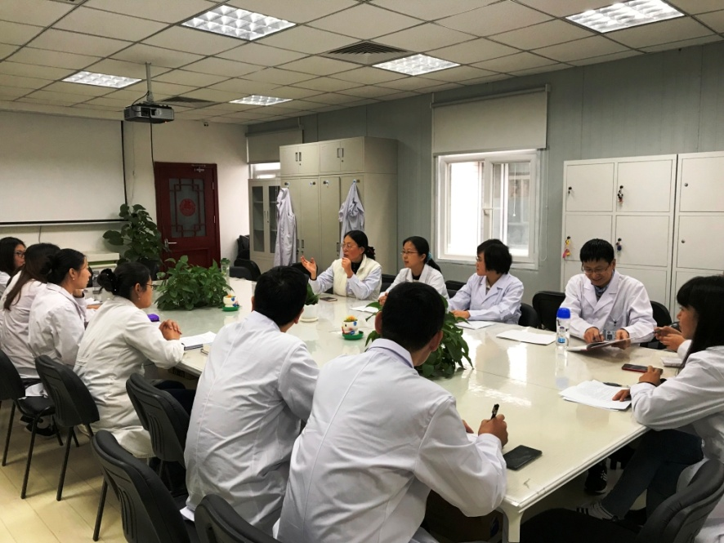
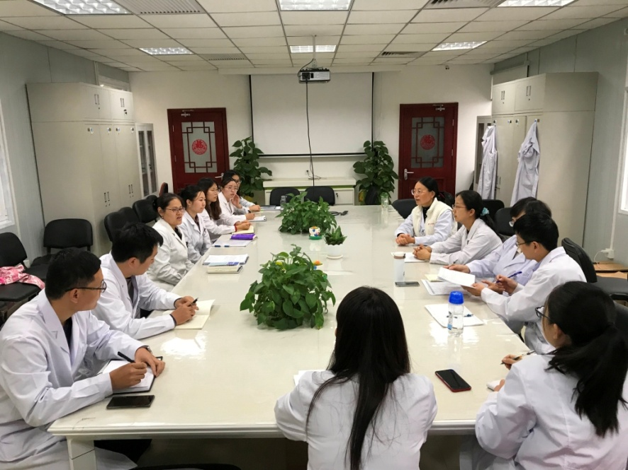
中西药联合查房
2007
西药-临床药师培训基地
2017
中药-临床药师培训基地
首都医科大学附属北京世纪坛医院
首都医科大学附属北京佑安医院
首都医科大学附属北京中医医院
中国中医科学院西苑医院
北京市大兴区中西医结合医院
北京市平谷区中医医院
北京市监狱管理局中心医院
赤峰松山医院
江苏省太仓市中医医院
南通市中医院
上海市第六人民医院
四川省骨科医院
泰安市中医医院
潍坊市人民医院

Slide 30
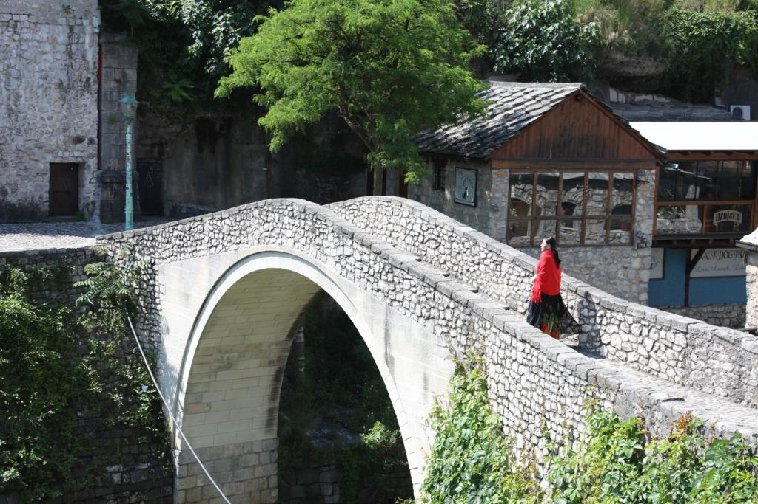
谢谢聆听

